Slide 1
«Оптимизация процесса умывания и мытья рук у детей младшего дошкольного возраста».
Авторы:
Воложенина Оксана Юрьевна, старший воспитатель
Баландина Маргарита Владимировна, воспитатель
Лузина Елена Фёдоровна, воспитатель

Slide 2
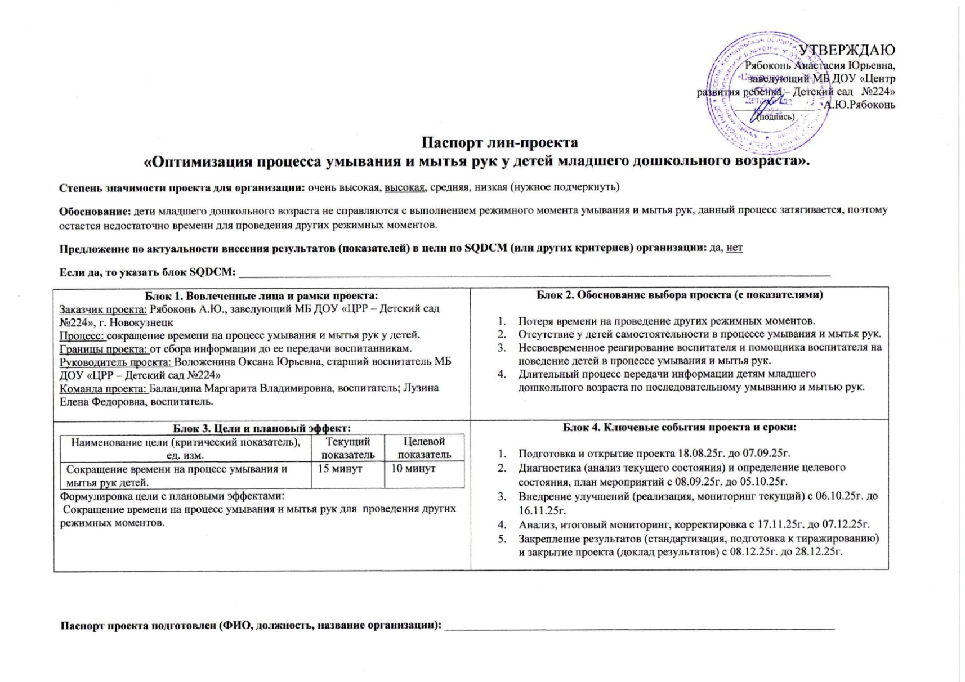
Паспорт проекта
«Оптимизация процесса умывания и мытья рук у детей младшего дошкольного возраста».

Slide 3

Команда проекта
Рябоконь Анастасия Юрьевна,
Заведующий – заказчик проекта.
Воложенина Оксана Юрьевна– старший воспитатель, руководитель проекта
Баландина
Маргарита Владимировна,
воспитатель
Лузина
Елена Федоровна,
воспитатель

Slide 4









3 минуты
Карта текущего состояния процесса
Вход в умывальную комнату
Отвлечение на разговоры. Ожидание помощи взрослого.
Дети
Дети открывают кран, берут мыло.
Процесс умывания.
Педагог и дети
Вытирание рук полотенцем.
Педагог и дети
Педагог и дети
Дети
1
2
4
3
1 минута
1 минута
8 минут
2 минуты
Временные затраты 15 минут
Потеря времени на проведение других режимных моментов.
Отсутствие у детей самостоятельности в процессе умывания и мытья рук.
Несвоевременное реагирование воспитателя и помощника воспитателя на поведение детей в процессе умывания и мытья рук.
Длительный процесс передачи информации детям младшего дошкольного возраста по последовательному умыванию и мытью рук.

Slide 5

Пирамида проблем
Федеральный
уровень
1
Потеря времени на проведение других режимных моментов.
Отсутствие у детей самостоятельности в процессе умывания и мытья рук.
Несвоевременное реагирование воспитателя и помощника воспитателя на поведение детей в процессе умывания и мытья рук.
Длительный процесс передачи информации детям младшего дошкольного возраста по последовательному умыванию и мытью рук.
Региональный
уровень
2
3
Уровень образовательной
организации
4

Slide 6

Карта целевого состояния процесса
Вход в умывальную комнату.
Дети открывают кран, берут мыло.
Процесс умывания.
Педагог и дети
Отвлечение на разговоры. Ожидание помощи взрослого.
Дети
Вытирание рук полотенцем.
Педагог и дети
Педагог и дети
Дети
1 минута
7 минут
1 минута
1 минута
Достаточное количество времени на проведение других режимных моментов.
Проявление самостоятельности детей в процессе умывания и мытья рук.
Своевременное реагирование воспитателя и помощника воспитателя на поведение детей в процессе умывания и мытья рук.
Быстрый (доступный) процесс передачи информации детям младшего дошкольного возраста по последовательному умыванию и мытью рук.
Экономия: 5 минут

Slide 7
План мероприятий по устранению проблем
Проблема | Первопричина | Решение | Вклад в достижение цели
Потеря времени на проведение других режимных моментов. | Неорганизованность детей во время умывания. | Деление детей на группы. | Достаточное количество времени на проведение других режимных моментов.
Отсутствие у детей самостоятельности в процессе умывания и мытья рук. | Недостаточно сформированы навыки у детей в силу возраста. | Внедрение визуализации процесса умывания и мытья рук. | Проявление самостоятельности детей в процессе умывания и мытья рук.
Несвоевременное реагирование воспитателя и помощника воспитателя на поведение детей в процессе умывания и мытья рук. | Отсутствие согласованных действий. | Согласование алгоритма действий между воспитателем и младшим воспитателем. | Организованность детей во время умывания.
Длительный процесс передачи информации детям младшего дошкольного возраста по последовательному умыванию и мытью рук. | Отсутствие алгоритма умывания и мытья рук. | Разработка алгоритма умывания и мытья рук. | Быстрая (доступная) передача информации детям младшего дошкольного возраста по последовательному умыванию и мытью рук.

Slide 8
Достигнутые результаты
Наименование цели | Текущий показатель | Целевой показатель | Полученный результат, эффект
1. Вход в умывальную комнату. 2. Открытие детьми крана, использование мыла. 3. Процесс умывания. 4. Отвлечение на разговоры. Ожидание помощи взрослого. 5. Вытирание рук полотенцем. | 1. 1мин. 2. 1мин. 3. 9 мин. 4. 2 мин. 5. 2 мин. | 2. 1 мин. 3. 7 мин 4. 1 мин. 5. 1 мин. | Организованность детей во время умывания. Визуализация процесса умывания и мытья рук. Разработка алгоритма умывания и мытья рук. Сокращение времени на процесс умывания и мытья рук для проведения других режимных моментов.

Slide 9
Достигнутые результаты
Сокращение времени на процесс умывания и мытья рук.
Организованность и проявление самостоятельности детей во время умывания.
Повышение эффективности усвоения детьми алгоритма умывания и мытья рук.
Увеличение времени на проведение других режимных моментов.

Slide 10
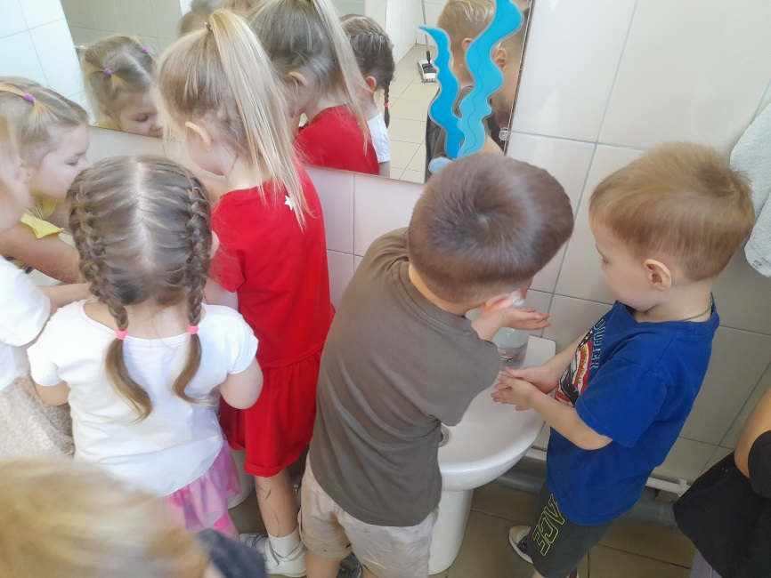
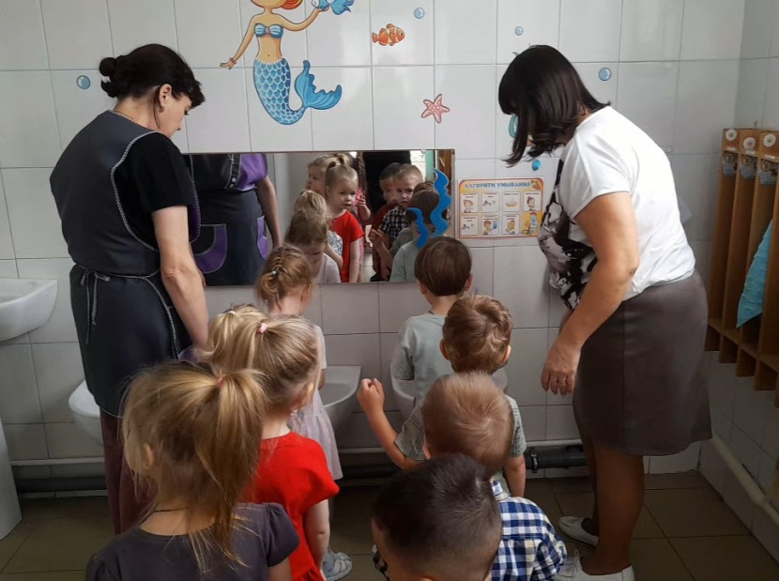
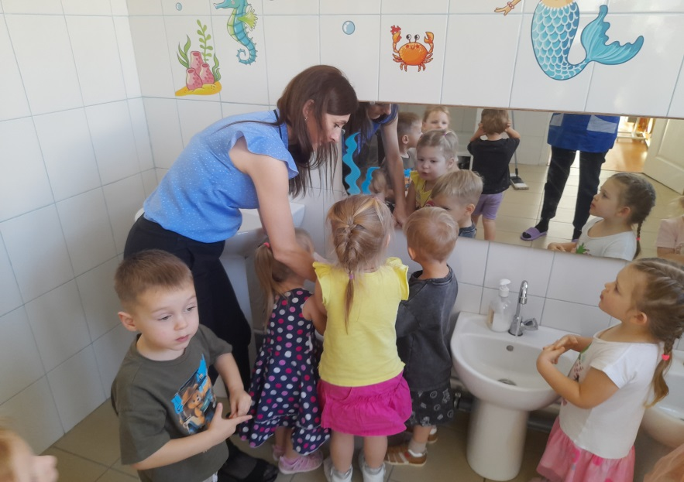
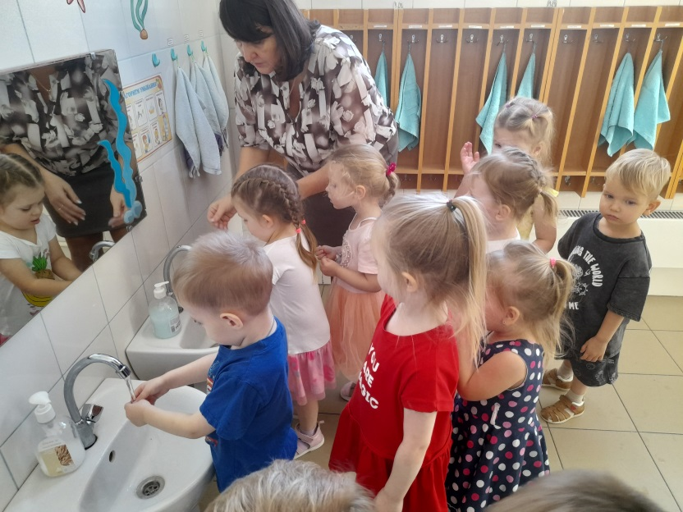
Визуализация
(фотографии «Было» - «Стало»)

Slide 11
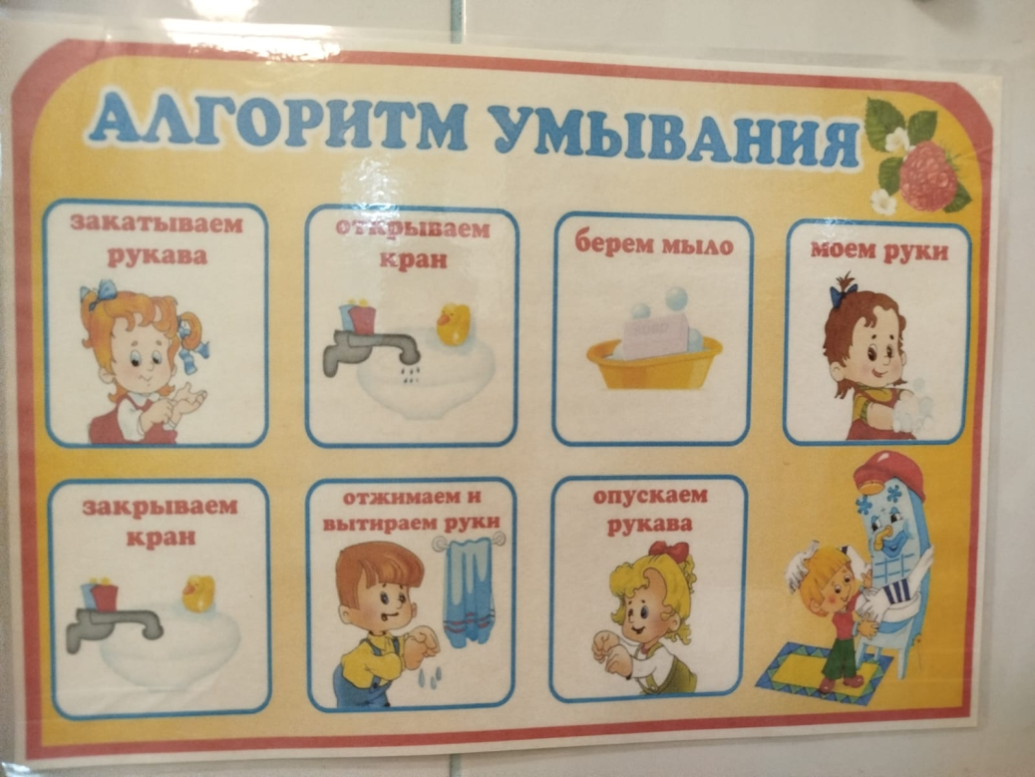
Визуализация
(фотографии «Было» -«Стало»)
Алгоритм последовательного умывания.
Нет алгоритма

Slide 12

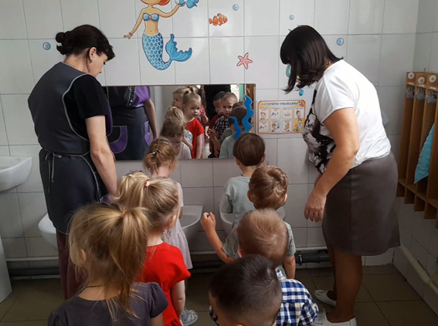

Результаты проекта.

Slide 13
Результаты проекта.
Разработанные стандарты (СОК) по внедренным улучшениям
Большой охват обучения детей последовательному умыванию и мытью рук.
Увеличение времени на проведение других режимных моментов.
Организованность и проявление самостоятельности детей во время умывания и мытья рук.

Slide 14
СПАСИБО
ЗА ВНИМАНИЕ!

